Slide 1
第十二章 JDBC
JDBC: Java Database Connectivity
数据库：用来存放数据，一个个表
学号 姓名 math java os
1 Zhang 90 90 90
2 Wang 91 91 91
SQL语句：structured query language，结构化查询语句，操作数据库
程序可以通过SQL语句从数据库读取数据，保存数据到数据库。
Notes:
怎么读写数据库内容？文件用Reader、Writer

Slide 2
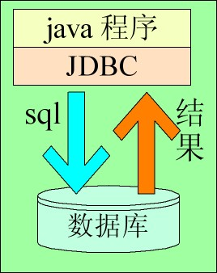
通过JDBC访问数据库
JDBC是java程序和数据库之间的桥梁
java程序→数据库：java程序通过JDBC把sql语句交给数据库执行
数据库→java程序：数据库执行的结果由JDBC返回给程序

Slide 3
附录B SQL语句简单介绍---类型
java类型和sql类型关系
int→int
long→bigint
String→varchar(120或更长)
double→real或decimal

Slide 4
SQL语句---create
create table (
列名1 sql类型,
列名2 sql类型,
……
最后一列名 sql类型（sql类型后不要逗号）
)
create table student(id bigint,name varchar(200))
表的名字

Slide 5
SQL语句---insert
向哪些列插入值
insert into
(列1,列2,列3)
values( ， ， )
insert into student (id,name)
values(1,'wang wu')
表的名字
列1的值
列2的值
列3的值
字符串用单引号

Slide 6
SQL语句---select(查询)
显示表中所有列的值
select * from 表名
select * from student
显示表中部分列的值
select 列名1,列名2 from 表名
select name from student

Slide 7
SQL语句---按条件查询
只显示满足条件的行
select * from student where id=2
select * from student where name='li si'
select * from student where id>10
select * from student where id=1 or id=2

Slide 8
SQL语句---delete
删除一个表中的所有列
delete from 表名
delete from student
按条件删除部分行
delete from 表名 where 条件
delete from student where id=2

Slide 9
SQL语句---update
修改全部行
update 表名 set
update student set math=100
按条件修改部分行
update 表名 set 列1=新值1,列2=新值2 where 条件
update student set math=100 where id=2
列1=新值1,
列2=新值2

Slide 10
MySQl常用命令
1.MySQL安装
安装版msi
绿色版zip，需要配置path:
2.启动MySQL
3.停止MySQL

Slide 11
创建ruanjian14数据库
创建班级表（name,java）
插入自己的记录，同学一条
修改：将自己的成绩+10（90）
查询你自己的信息（条件查询）

Slide 12
12.2 创建到数据库的连接
1 驱动程序：每个数据库的jdbc驱动程序不同
Mysql的 jdbc驱动程序mysql-connector-java-5.1.38-bin.jar
使用哪个驱动程序（哪个类）？常用driver表示
String driver=“com.mysql.jdbc.Driver”
2 指定连接需要的参数
连接哪台计算机上的哪个数据库？常用url表示。要修改，连接的计算机不同
String url = “jdbc:mysql://localhost:3306/bb?useUnicode=true&characterEncoding=GBK "

Slide 13
12.2 创建到数据库的连接
访问数据库的用户名 常用user表示
String user=“root";//mydb默认
密码 常用pass表示
String pass="";//my默认
3 得到连接
Class.forName(driver);
Connection con=DriverManager.getConnection(url,user,pass);

Slide 14
12.3 使用Statement执行SQL语句
得到连接后，创建Statement执行sql语句
Statement stmt=con.createStatement();
方法：
int executeUpdate(String sql)
ResultSet executeQuery(String sql)

Slide 15
12.3.1 Statement---executeUpdate
执行非select语句：create、insert、delete、update
String sql="create table student(id bigint,name varchar(120),os decimal,math decimal,java decimal)";
Statement stmt=con.createStatement();
stmt.executeUpdate(sql);
创建Statement
执行sql

Slide 16
12.3.1 Statement---executeUpdate
插入id、name
public void insert(Student stu){
String sql=“insert into student (id,name) values";
String valStr=“(”+stu,getId()+”,’”+stu.getName()+”’)”;
sql+=valStr;
Statement stmt=con.createStatement();
stmt.executeUpdate(sql);
}

Slide 17
12.3.2 Statement---executeQuery
执行select语句
String sql="select * from student";
ResultSet rs=stmt.executeQuery(sql);//执行命令，返回执行结果
ResultSet中的内容类似下表：
id name os java math
1 Zhang 90 90 90
2 Wang 91 91 91
3 li 92 92 92
游标指向第一行前
怎么遍历？
指向第一行
指向第二行
指向第三行

Slide 18
12.3.2 Statement---executeQuery
while(rs.next()){
long id=rs.get
String name=rs.get
double math=rs.get
double os=rs.getDouble("os");
double java= rs.getDouble("java");
}
rs.close();stmt.close();
Long( );
"id"
String( );
"name"
Double( );
"math"

Slide 19
编译、运行
编译 javac -cp .;hsqldb.jar JdbcDemo2.java
运行 java -cp .;hsqldb.jar JdbcDemo2

Slide 20
12.4 PreparedStatement
适用于sql语句需要用字符串连接参数时
String sql=“select * from student where math> "+2;
参数用“?”代替，并在执行sql前设置这些问号对应的值
使用过程
PreparedStatement pstmt=con.prepareStatement(sql语句);
//设置参数
//执行sql语句
pstmt.close();

Slide 21
12.4.1 PreparedStatement---executeUpdate
不用连接字符串，执行非select语句用executeUpdate
String sql="update student set math=100 where id=?";
PreparedStatement pstmt=con.prepareStatement(sql);
pstmt.setLong(1,3L);
pstmt.executeUpdate();
pstmt.close();
课堂练习，把Statement例子用PreparedStatement完成
设置参数值
?的索引，从1开始

Slide 22
12.4.1 PreparedStatement---executeUpdate
public void insert(Student stu){
String sql=“insert into student (id,name,math) values(?,?,?)";
PreparedStatement pstmt=con.prepareStatement(sql);
pstmt.setLong(1,stu.getId());
pstmt.setString(2,stu.getName());
pstmt.setDouble(3,stu.getMath())
pstmt.executeUpdate(); pstmt.close();
}

Slide 23
12.4.1 PreparedStatement---executeUpdate
执行insert语句
String sql="insert into student(id,name,os,math,java)values(?,?,?,?,?)";
PreparedStatement pstmt=con.prepareStatement(sql);
pstmt.setLong(1,3L);pstmt.setString(2,"wang jia");
pstmt.setDouble(3,99.0);pstmt.setDouble(4,89.0);
pstmt.setDouble(5,79.0);
pstmt.executeUpdate();
pstmt.close();

Slide 24
12.4.2 PreparedStatement---executeQuery
执行select语句
String sql="select * from student where math>?";
PreparedStatement pstmt=con.prepareStatement(sql);
pstmt.setDouble(1,90.0);
ResultSet rs=pstmt.executeQuery();

Slide 25
如何选用
两个对象：Statement、PreparedStatement
两个方法：executeUpdate、executeQuery
连接字符串最好用PreparedStatement，不连接用Statement

Slide 26
12.5事务
JDBC中与Connection有关的方法:
（1）void setAutoCommit(boolean)
(2)Boolean getAutoCommit()
(3)Void commit()
(4) rollback();

Slide 27
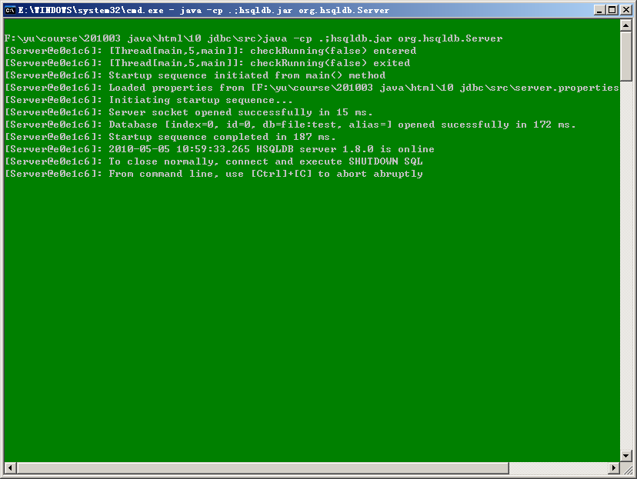
附录C Hsqldb使用指南---运行数据库服务器
使用数据库保存数据，需要运行数据库服务器
使用hsqldb小型数据库，需要hsqldb.jar
在hsqldb.jar所在的目录运行如下命令：
java -cp .;hsqldb.jar org.hsqldb.Server

Slide 28
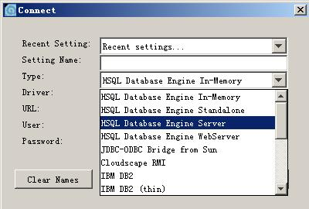
运行数据库管理程序
java -cp .;hsqldb.jar
org.hsqldb.util.DatabaseManagerSwing

Slide 29
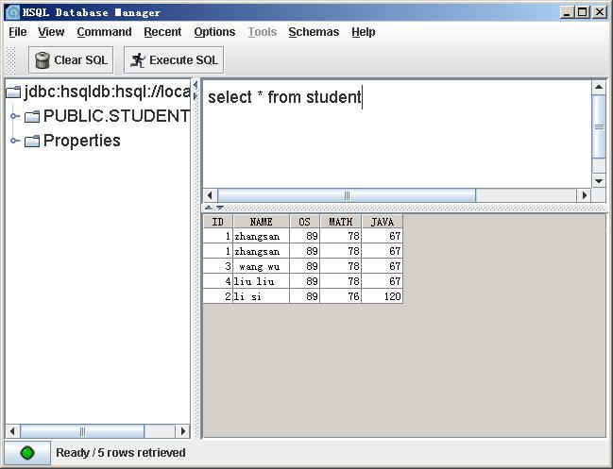
运行数据库管理程序

